Slide 1





  Chào mừng các em đến với tiết Tiếng Việt

Slide 2



Bài
31
VIẾT
TẬP VIẾT: CHỮ HOA Q

Slide 3


Yêu cầu cần đạt
01
- Viết đúng chữ Q cỡ vừa và cỡ nhỏ.
Viết đúng câu ứng dụng:
Quê hương em có đồng lúa xanh.
02
03
- Rèn cho mình tính kiên trì và cẩn thận khi viết.

Slide 4




Tập viết chữ hoa Q

Slide 5

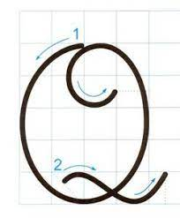

Quan sát và nêu chiều cao, độ rộng của chữ hoa Q?
Chữ hoa Q gồm mấy nét?
Notes:
Bài giảng thiết kế bởi: Nguyễn Thị Tuyết Nga – TH Mai Động – Hoàng Mai – HN.

Slide 6
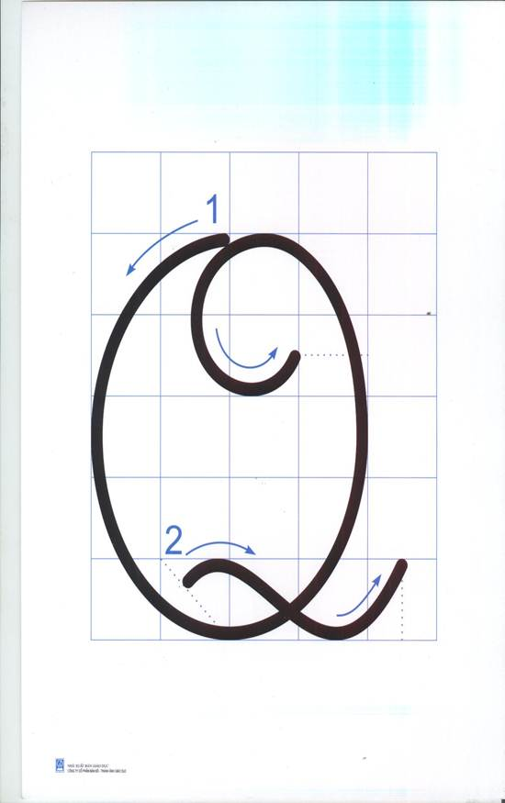
4 ô li rưỡi
5 ô li
Chữ hoa Q viết hoa cỡ vừa cao mấy li ?
Notes:
Giới thiệu khái quát về chữ hoa Q

Slide 7
Chữ hoa Q có nét nào giống với chữ cái viết hoa đã học?
Notes:
So sánh với chữ hoa giống

Slide 8
Cách viết:
Nét 1: Điểm đặt bút trên đường kẻ 6, đưa bút sang trái, viết nét cong, phần cuối lượn vào trong bụng chữ, dừng bút ở trên đường kẻ 4.
Nét 2: Từ điểm đặt bút của nét 1, lia bút xuống gần đường kẻ 2, viết nét lượn ngang từ trong lòng chữ ra ngoài, dừng bút trên đường kẻ 2.
Notes:
Cách viết chi tiết

Slide 9
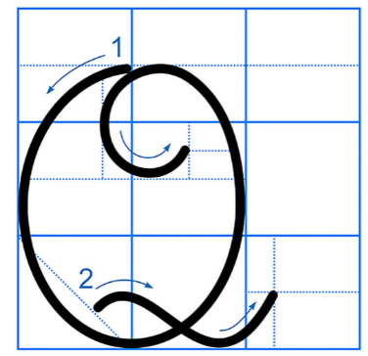
4 ô li rưỡi
2 ô li rưỡi
5 ô li
2
ô li rưỡi
Con có nhận xét gì về chữ hoa Q cỡ vừa và cỡ nhỏ?

Slide 10





Viết bảng con

Slide 11

Viết ứng dụng
/
Quê hương em có đồng lúa xanh.
Notes:
Bài giảng thiết kế bởi: Nguyễn Thị Tuyết Nga – TH Mai Động – Hoàng Mai – HN.

Slide 12
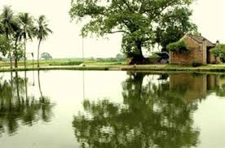
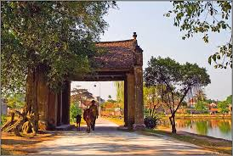

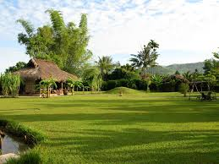
Notes:
Hình ảnh liên quan đến từ ngữ và câu ứng dụng

Slide 13
Viết ứng dụng
o
Quê hương em có đồng lúa xanh.
o
o
o
o
o
Khi viết câu ứng dụng, các con chú ý khoảng cách giữa các chữ ghi tiếng bằng khoảng cách 1 con chữ o.
/
Con hãy nêu độ cao của các con chữ có trong câu ứng dụng?
Cách đặt dấu thanh ở các chữ như thế nào?
Vị trí đặt dấu chấm ở cuối câu:
ngay sau chữ cái “h” trong tiếng xanh.
Chữ Q, h, l, g cao 2 li rưỡi.
Cách đặt dấu thanh ở các chữ: dấu huyền đặt trên chữ ô (đồng); dấu sắc đặt trên chữ o (có), chữ u (lúa).
Chữ đ cao 2 li.
Các chữ còn lại cao 1 li.
Notes:
Bài giảng thiết kế bởi: Nguyễn Thị Tuyết Nga – TH Mai Động – Hoàng Mai – HN.

Slide 14






Thực hành
viết vở

Slide 15
Yêu cầu cần đạt
01
- Viết đúng chữ Q cỡ vừa và cỡ nhỏ.
Viết đúng câu ứng dụng:
Quê hương em có đồng lúa xanh.
02
03
- Rèn cho mình tính kiên trì và cẩn thận khi viết.

Slide 16


Củng cố, dặn dò

Slide 17

Vận dụng
Hôm nay, con học bài gì ?
Sau bài học, con cảm nhận thế nào ?

Slide 18

Định hướng tiếp theo
Về nhà đọc và trả lời bài.
Chuẩn bị Đọc: Mùa nước nổi / SGK – tr. 16

Slide 19








CHÀO TẠM BIỆT
CÁC CON!

